Slide 1
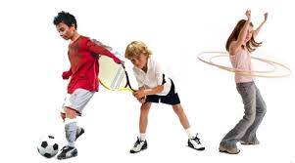
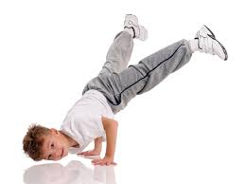
Prof. Dr. Andreas Bund
Universität Luxemburg
Motorisches Lernen im
Kindes- und Jugendalter
Gastvortrag an der Universität Göttingen / 9.12.2014
Notes:
Estimados senoras y senores, colegas y estudiantes,
primero quisiera agradecerle a la Universidad de Antioquia por invitarme a este congreso. Siempre vengo a Colombia y especialmente a Medellín con mucho gusto por la gente, el país y también por el clima. Por cierto, es incréible como Medellín ha cambiado, me parece un progreso muy rápido.
Bueno, me gustaría hablar sobre una investigación nueva, que estoy realizando junto con uno de mis doctorados, el senor Saeed Ghorbani. Nosotros aún no hemos terminado esta investigación, pero se trata de un tema que es bastante importante para el entrenamiento deportivo: El uso de video-modelos y la pregunta cómo se debe representar un video-modelo al deportista para que él puede aprender o optimizar un movimiento de manera efectiva.

Slide 2
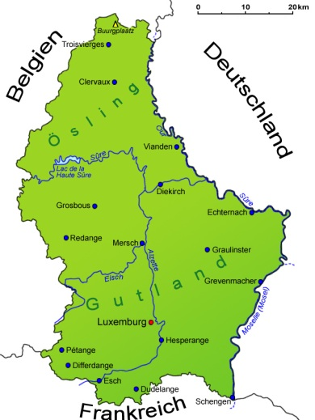

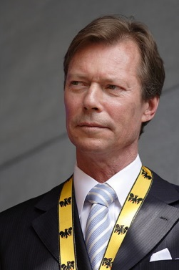
Luxemburg
Einwohner
500.000
Sprachen
Luxemburgisch
Deutsch
Französisch
Hauptstadt
Luxemburg
(100.000 Einw.)
Luxemburg
Großherzog
Henri
Folie 1 von 31 Prof. Dr. Andreas Bund
Notes:
Luxemburgo esta situado entre Alemania, Francia y Bélgica y es bastante próspero porque es un centro de bancos y de instituciones de la Unión Europea. Todos los 500.000 habitantes hablan perfectamente tres idiomas: Su proprio idioma que es luxemburgués y los idiomas de sus vecinos, quiere decir alemán y francés. La mayoría de la gente habla además inglés. La cápital se llama también Luxemburgo.
Hay solo una universidad bastante jóven que esta creciendo rápidamente. Los idiomas oficiales de la universidad son alemán, francés y inglés – luxemburgués no! Los docentes tienen que hablar por lo menos dos de estos idiomas.

Slide 3

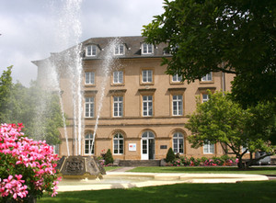

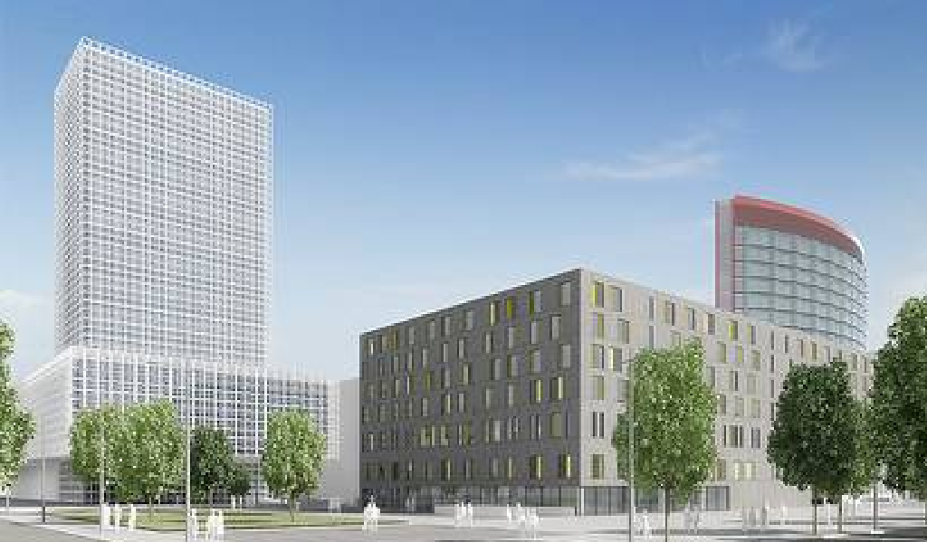
Universität Luxemburg
„Auf einen Blick“
- 2003 gegründet
- 6200 Studierende
aus 107 Ländern
- 233 Professoren
- Multilingual
- Obligatorisches
Auslandssemester
- Campus Belval in
Esch ab 2015
- Kein Sportstudium
Logo der
Universität
Research
Unit
Folie 2 von 31 Prof. Dr. Andreas Bund
Notes:
Luxemburgo esta situado entre Alemania, Francia y Bélgica y es bastante próspero porque es un centro de bancos y de instituciones de la Unión Europea. Todos los 500.000 habitantes hablan perfectamente tres idiomas: Su proprio idioma que es luxemburgués y los idiomas de sus vecinos, quiere decir alemán y francés. La mayoría de la gente habla además inglés. La cápital se llama también Luxemburgo.
Hay solo una universidad bastante jóven que esta creciendo rápidamente. Los idiomas oficiales de la universidad son alemán, francés y inglés – luxemburgués no! Los docentes tienen que hablar por lo menos dos de estos idiomas.

Slide 4


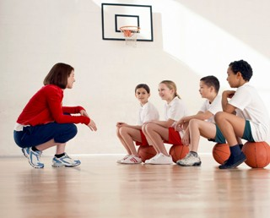
Gliederung
1 Definitionen und Abgrenzungen
Motorisches Lernen ↔
Motorische Entwicklung
2 Motorisches Lernen im Kindes-
und Jugendalter
Variablen und Befunde
3 Motorisches Lernen im Sport-
unterricht
Kompetenzen als Zielgröße?
Folie 3 von 31 Prof. Dr. Andreas Bund
Notes:
Mi presentación contiene los puntos siguientes:
Primero una introducción corta en la que hablo sobre el papel que el aprendizaje observacional con ayuda de video juega en el deporte. La teoría de la „percepción visual“ explica el impacto de un video-modelo en el observador.
Segundo presento un proprio estudio, el método y los resultados preliminares.
La presentación termina con un resumen y la discusión de los resultados.

Slide 5
Definition: Motorisches Lernen
Motorisches Lernen als „Prozess der zeit-
lich relativ überdauernden und erfahrungs-
abhängigen Veränderung der motorischen
Kompetenz…“ (Müller, 2006, S. 54).
⇒ Veränderung der motorischen Leistung
⇒ Lernkurve
Leistung
Übungsversuche
Folie 4 von 31 Prof. Dr. Andreas Bund
Notes:
Mi presentación contiene los puntos siguientes:
Primero una introducción corta en la que hablo sobre el papel que el aprendizaje observacional con ayuda de video juega en el deporte. La teoría de la „percepción visual“ explica el impacto de un video-modelo en el observador.
Segundo presento un proprio estudio, el método y los resultados preliminares.
La presentación termina con un resumen y la discusión de los resultados.

Slide 6
Erweitertes Lernparadigma (Daugs, 1992)
Motorisches Lernen als „Prozess der zeit-
lich relativ überdauernden und erfahrungs-
abhängigen Veränderung der motorischen
Kompetenz…“ (Müller, 2006, S. 54).
Leistung
kurze Pause
lange Pause
Versuche
Aneignung/
Übung
Behalten/
Retention
Folie 5 von 31 Prof. Dr. Andreas Bund
Notes:
Mi presentación contiene los puntos siguientes:
Primero una introducción corta en la que hablo sobre el papel que el aprendizaje observacional con ayuda de video juega en el deporte. La teoría de la „percepción visual“ explica el impacto de un video-modelo en el observador.
Segundo presento un proprio estudio, el método y los resultados preliminares.
La presentación termina con un resumen y la discusión de los resultados.

Slide 7
Definition: Motorische Entwicklung
Motorische Entwicklung „bezieht sich auf
die lebensalterbezogenen Veränderungen
der Steuerungs- und Funktionsprozesse,
die Haltung und Bewegung zugrunde-
liegen" (Singer, 2008, S. 19).
Abgrenzung?
Folie 6 von 31 Prof. Dr. Andreas Bund
Notes:
Mi presentación contiene los puntos siguientes:
Primero una introducción corta en la que hablo sobre el papel que el aprendizaje observacional con ayuda de video juega en el deporte. La teoría de la „percepción visual“ explica el impacto de un video-modelo en el observador.
Segundo presento un proprio estudio, el método y los resultados preliminares.
La presentación termina con un resumen y la discusión de los resultados.

Slide 8

Abgrenzung Lernen ↔ Entwicklung
Lernen
Entwicklung
Gegenstand
Fertigkeiten
Kompetenzen
Fähigkeiten
Stimuli
primär externe
Stimuli
externe und interne
Stimuli
Verlauf
diskontinuierlich/
schnell
kontinuierlich/langsam
Lebensspanne
Bezug zu Lebens-
abschnitten
kein Bezug zu Lebens-
abschnitten
Aber:
Qualität und Effizienz der
Lernprozesse hängen vom
Entwicklungsstand ab!
Entwicklungsprozesse schließen
Ergebnisse von Lernvorgängen
ein!
Folie 7 von 31 Prof. Dr. Andreas Bund
Notes:
Mi presentación contiene los puntos siguientes:
Primero una introducción corta en la que hablo sobre el papel que el aprendizaje observacional con ayuda de video juega en el deporte. La teoría de la „percepción visual“ explica el impacto de un video-modelo en el observador.
Segundo presento un proprio estudio, el método y los resultados preliminares.
La presentación termina con un resumen y la discusión de los resultados.

Slide 9
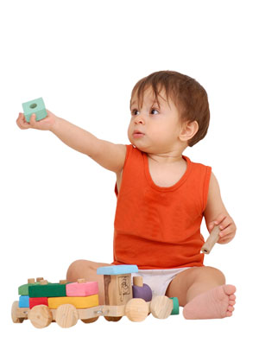
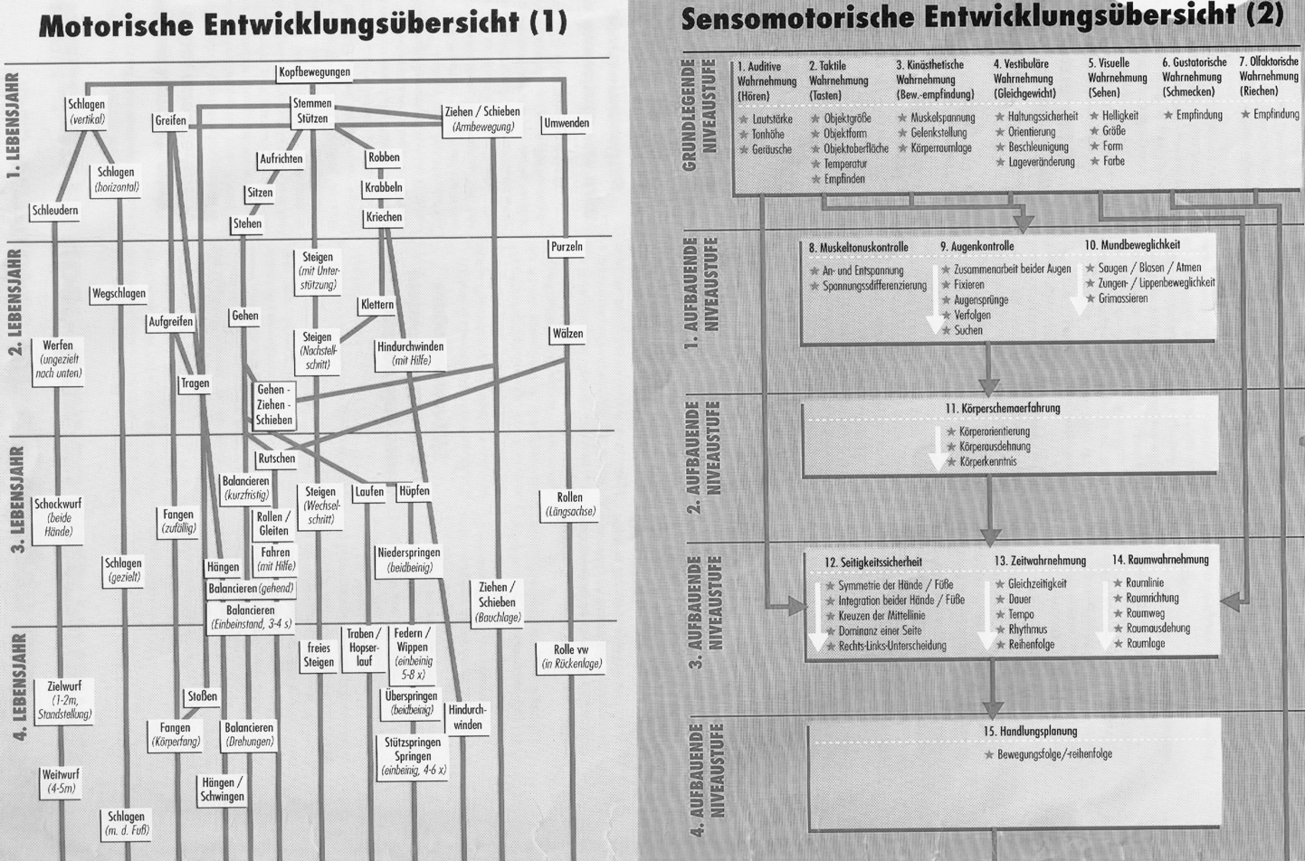
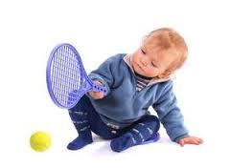
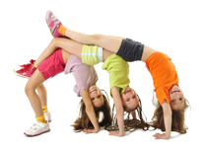
Verwobenheit Lernen ↔ Entwicklung
Vereinfachte, schema-tische Darstellung des altersgemäßen Entwick-lungsverlaufs elementa-rer Bewegungen und Fertigkeiten (Balster, 1996; modifiziert nach Roth, 1982)
Folie 8 von 31 Prof. Dr. Andreas Bund
Notes:
Mi presentación contiene los puntos siguientes:
Primero una introducción corta en la que hablo sobre el papel que el aprendizaje observacional con ayuda de video juega en el deporte. La teoría de la „percepción visual“ explica el impacto de un video-modelo en el observador.
Segundo presento un proprio estudio, el método y los resultados preliminares.
La presentación termina con un resumen y la discusión de los resultados.

Slide 10


Zusammenfassung
Motorisches Lernen als überdauernde und erfahrungsabhängige Veränderung der Bewegungskompetenz
Motorisches Lernen ≠ Leisten: Erwei-tertes Lernparadigma
Motorisches Lernen ≠ motorische Ent-wicklung: Theoretisch abgrenzbar, in der Praxis vielfach verwoben
Folie 9 von 31 Prof. Dr. Andreas Bund
Notes:
Mi presentación contiene los puntos siguientes:
Primero una introducción corta en la que hablo sobre el papel que el aprendizaje observacional con ayuda de video juega en el deporte. La teoría de la „percepción visual“ explica el impacto de un video-modelo en el observador.
Segundo presento un proprio estudio, el método y los resultados preliminares.
La presentación termina con un resumen y la discusión de los resultados.

Slide 11
Gliederung
1 Definitionen und Abgrenzungen
Motorisches Lernen ↔
Motorische Entwicklung
2 Motorisches Lernen im Kindes-
und Jugendalter
Variablen und Befunde
3 Motorisches Lernen im Sport-
unterricht
Kompetenzen als Zielgröße?
Folie 10 von 31 Prof. Dr. Andreas Bund
Notes:
Mi presentación contiene los puntos siguientes:
Primero una introducción corta en la que hablo sobre el papel que el aprendizaje observacional con ayuda de video juega en el deporte. La teoría de la „percepción visual“ explica el impacto de un video-modelo en el observador.
Segundo presento un proprio estudio, el método y los resultados preliminares.
La presentación termina con un resumen y la discusión de los resultados.

Slide 12
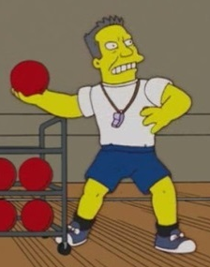
Variablen motorischen Lernens
Übungsgestaltung
Umfang, Abfolge, Struktur und Variabilität des Übens, Verhältnis von Üben und Pau-sen, selbst- oder fremdgesteuert, individu-ell oder in Gruppen usw.
Lehrmethoden
Persönlichkeit
(Rück-) Information
Instruktionen, Feedback, Bewe-gungsdemonstration: Menge, In- halt, zeitl. Platzierung und Dar-bietung von (Rück-) Information
LernerIn/SchülerIn
Kognition, Motivation, Emotionen:
Vorwissen, Können, Lernmotiva-tion, Zielorientierung, Selbstkon-zept, Selbstwirksamkeit usw.
Folie 11 von 31 Prof. Dr. Andreas Bund
Notes:
Mi presentación contiene los puntos siguientes:
Primero una introducción corta en la que hablo sobre el papel que el aprendizaje observacional con ayuda de video juega en el deporte. La teoría de la „percepción visual“ explica el impacto de un video-modelo en el observador.
Segundo presento un proprio estudio, el método y los resultados preliminares.
La presentación termina con un resumen y la discusión de los resultados.

Slide 13
Vorbemerkungen zur Auswahl der Studien
Kinder als TeilnehmerInnen
Aktuell (Publikation nach 2000)
Praxisnahe Lernsituation und/oder
Lernaufgabe
Wenn möglich Metaanalysen
Darstellung erfolgt ergebnisbezogen;
kaum Methode, keine Theorie
Folie 12 von 31 Prof. Dr. Andreas Bund
Notes:
Mi presentación contiene los puntos siguientes:
Primero una introducción corta en la que hablo sobre el papel que el aprendizaje observacional con ayuda de video juega en el deporte. La teoría de la „percepción visual“ explica el impacto de un video-modelo en el observador.
Segundo presento un proprio estudio, el método y los resultados preliminares.
La presentación termina con un resumen y la discusión de los resultados.

Slide 14
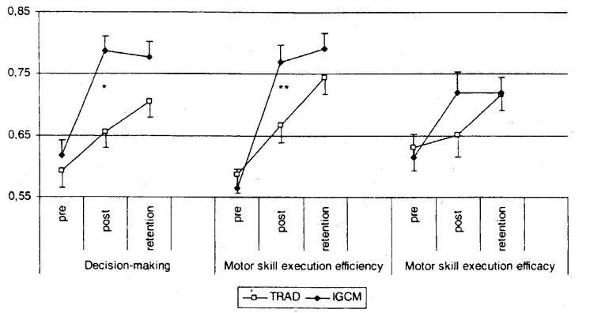
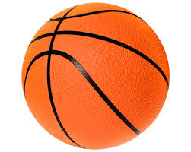
Sportspiele unterrichten (Tallir et al., 2007)
MÜR (Technik-Taktik-Methode) vs. Spiel-
gemäße Methode (TGfU) ⇒ Spielleistung
Aufgabe:
Basketball
(Spiel)
*
**
Stichprobe:
97 Kinder
10-11 Jahre
Hinweis:
12 Übungseinheiten á 60 Minuten über 12 Wochen
Folie 13 von 31 Prof. Dr. Andreas Bund
Notes:
Mi presentación contiene los puntos siguientes:
Primero una introducción corta en la que hablo sobre el papel que el aprendizaje observacional con ayuda de video juega en el deporte. La teoría de la „percepción visual“ explica el impacto de un video-modelo en el observador.
Segundo presento un proprio estudio, el método y los resultados preliminares.
La presentación termina con un resumen y la discusión de los resultados.

Slide 15
Variablen motorischen Lernens
Übungsgestaltung
Umfang, Abfolge, Struktur und Variabilität des Übens, Verhältnis von Üben und Pau-sen, selbst- oder fremdgesteuert, individu-ell oder in Gruppen usw.
Lehrmethoden
Persönlichkeit
(Rück-) Information
Instruktionen, Feedback, Bewe-gungsdemonstration: Menge, In- halt, zeitl. Platzierung und Dar-bietung von (Rück-) Information
LernerIn/SchülerIn
Kognition, Motivation, Emotionen:
Vorwissen, Können, Lernmotiva-tion, Zielorientierung, Selbstkon-zept, Selbstwirksamkeit usw.
Folie 14 von 31 Prof. Dr. Andreas Bund
Notes:
Mi presentación contiene los puntos siguientes:
Primero una introducción corta en la que hablo sobre el papel que el aprendizaje observacional con ayuda de video juega en el deporte. La teoría de la „percepción visual“ explica el impacto de un video-modelo en el observador.
Segundo presento un proprio estudio, el método y los resultados preliminares.
La presentación termina con un resumen y la discusión de los resultados.

Slide 16
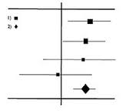
Variables Üben 1 (Yan et al., 1995; Meta-Analyse)
Variables vs. konstantes Üben ⇒ motorische Lernleistung
0.20-0.50
schwacher Effekt
0.50-0.80
mittlerer Effekt
> 0.80
starker Effekt
Aufgabe:
Diverse
0,80
Stichprobe:
9 Studien
608 Kinder
3-11 Jahre
Effektstärke
0,28
0,20
0,12
Global
3-5 Jahre
6-8 Jahre
9-11 Jahre
Folie 15 von 31 Prof. Dr. Andreas Bund
Notes:
Mi presentación contiene los puntos siguientes:
Primero una introducción corta en la que hablo sobre el papel que el aprendizaje observacional con ayuda de video juega en el deporte. La teoría de la „percepción visual“ explica el impacto de un video-modelo en el observador.
Segundo presento un proprio estudio, el método y los resultados preliminares.
La presentación termina con un resumen y la discusión de los resultados.

Slide 17
Variables Üben 1 (Yan et al., 1995; Meta-Analyse)
Variables vs. konstantes Üben ⇒ motorische Lernleistung
0.20-0.50
schwacher Effekt
0.50-0.80
mittlerer Effekt
> 0.80
starker Effekt
Aufgabe:
Diverse
0,80
Stichprobe:
9 Studien
608 Kinder
3-11 Jahre
Effektstärke
0,28
0,20
0,12
Global
3-5 Jahre
6-8 Jahre
9-11 Jahre
Folie 15 von 31 Prof. Dr. Andreas Bund
Notes:
Mi presentación contiene los puntos siguientes:
Primero una introducción corta en la que hablo sobre el papel que el aprendizaje observacional con ayuda de video juega en el deporte. La teoría de la „percepción visual“ explica el impacto de un video-modelo en el observador.
Segundo presento un proprio estudio, el método y los resultados preliminares.
La presentación termina con un resumen y la discusión de los resultados.

Slide 18
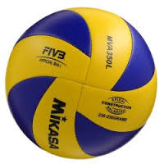
Kooperatives Üben (Gröben, 2005)
Kooperatives vs. individuelles (MÜR) Üben ⇒ motorische Lernleistung, Kohäsion
Retentionstest: Technikqualität
Retentionstest: Treffgenauigkeit
**
**
Aufgabe:
Volleyball
(Technik)
Technikscore
*
Trefferscore
Stichprobe:
20 Kinder
11-13 Jahre
Angriffsschlag lg
Angriffsschlag kg
Angriffsschlag lg
Angriffsschlag kg
Gruppenkohäsion
Literatur:
Prozessvariablen: Bähr (2008)
Didaktische Umsetzung: Bähr (2006)
Kohäsionsscore
**
Folie 16 von 31 Prof. Dr. Andreas Bund
Notes:
Mi presentación contiene los puntos siguientes:
Primero una introducción corta en la que hablo sobre el papel que el aprendizaje observacional con ayuda de video juega en el deporte. La teoría de la „percepción visual“ explica el impacto de un video-modelo en el observador.
Segundo presento un proprio estudio, el método y los resultados preliminares.
La presentación termina con un resumen y la discusión de los resultados.

Slide 19
Variablen motorischen Lernens
Übungsgestaltung
Umfang, Abfolge, Struktur und Variabilität des Übens, Verhältnis von Üben und Pau-sen, selbst- oder fremdgesteuert, individu-ell oder in Gruppen usw.
Lehrmethoden
Persönlichkeit
(Rück-) Information
Instruktionen, Feedback, Bewe-gungsdemonstration: Menge, In- halt, zeitl. Platzierung und Dar-bietung von (Rück-) Information
LernerIn/SchülerIn
Kognition, Motivation, Emotionen:
Vorwissen, Können, Lernmotiva-tion, Zielorientierung, Selbstkon-zept, Selbstwirksamkeit usw.
Folie 17 von 31 Prof. Dr. Andreas Bund
Notes:
Mi presentación contiene los puntos siguientes:
Primero una introducción corta en la que hablo sobre el papel que el aprendizaje observacional con ayuda de video juega en el deporte. La teoría de la „percepción visual“ explica el impacto de un video-modelo en el observador.
Segundo presento un proprio estudio, el método y los resultados preliminares.
La presentación termina con un resumen y la discusión de los resultados.

Slide 20
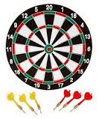
Instruktion und Aufmerksamkeitsfokus (Emanuel et al., 2014)
Externaler vs. internaler Aufmerksamkeits- fokus ⇒ motorische Lernleistung
Aufgabe:
Dartwurf
Stichprobe:
32 Erwachsene
34 Kinder
8-9 Jahre
Mean Radial Error (RME)
AN 1
AN 2
AN 3
AN 4
AN 5
RET
AN 1
AN 2
AN 3
AN 4
RET
Folie 22 von 31 Prof. Dr. Andreas Bund
Notes:
Mi presentación contiene los puntos siguientes:
Primero una introducción corta en la que hablo sobre el papel que el aprendizaje observacional con ayuda de video juega en el deporte. La teoría de la „percepción visual“ explica el impacto de un video-modelo en el observador.
Segundo presento un proprio estudio, el método y los resultados preliminares.
La presentación termina con un resumen y la discusión de los resultados.

Slide 21
Instruktion und Aufmerksamkeitsfokus (Emanuel et al., 2014)
Externaler vs. internaler Aufmerksamkeits- fokus ⇒ motorische Lernleistung
Aufgabe:
Dartwurf
Stichprobe:
32 Erwachsene
34 Kinder
8-9 Jahre
Mean Radial Error (RME)
Mean Radial Error (RME)
AN 1
AN 2
AN 3
AN 4
AN 5
RET
AN 1
AN 2
AN 3
AN 4
RET
Folie 21 von 31 Prof. Dr. Andreas Bund
Notes:
Mi presentación contiene los puntos siguientes:
Primero una introducción corta en la que hablo sobre el papel que el aprendizaje observacional con ayuda de video juega en el deporte. La teoría de la „percepción visual“ explica el impacto de un video-modelo en el observador.
Segundo presento un proprio estudio, el método y los resultados preliminares.
La presentación termina con un resumen y la discusión de los resultados.

Slide 22
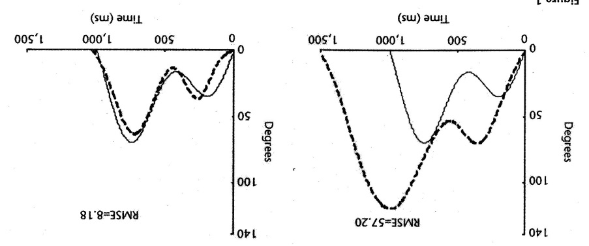
Feedbackfrequenz (Sullivan et al., 2008)
Vollständige vs. reduzierte Feedback-frequenz ⇒ motorische Lernleistung
Aufgabe:
Unterarmexten-
sion/-flexion
Root Mean Square Error (RMSE)
Stichprobe:
20 Erwachsene
20 Kinder
8-14 Jahre
AN 1
AN 2
AN 3
AN 4
RET
Folie 18 von 31 Prof. Dr. Andreas Bund
Notes:
Mi presentación contiene los puntos siguientes:
Primero una introducción corta en la que hablo sobre el papel que el aprendizaje observacional con ayuda de video juega en el deporte. La teoría de la „percepción visual“ explica el impacto de un video-modelo en el observador.
Segundo presento un proprio estudio, el método y los resultados preliminares.
La presentación termina con un resumen y la discusión de los resultados.

Slide 23
Feedbackfrequenz (Sullivan et al., 2008)
Vollständige vs. reduzierte Feedback-frequenz ⇒ motorische Lernleistung
Aufgabe:
Unterarmexten-
sion/-flexion
Root Mean Square Error (RMSE)
Stichprobe:
20 Erwachsene
20 Kinder
8-14 Jahre
AN 1
AN 2
AN 3
AN 4
RET
Folie 18 von 31 Prof. Dr. Andreas Bund
Notes:
Mi presentación contiene los puntos siguientes:
Primero una introducción corta en la que hablo sobre el papel que el aprendizaje observacional con ayuda de video juega en el deporte. La teoría de la „percepción visual“ explica el impacto de un video-modelo en el observador.
Segundo presento un proprio estudio, el método y los resultados preliminares.
La presentación termina con un resumen y la discusión de los resultados.

Slide 24
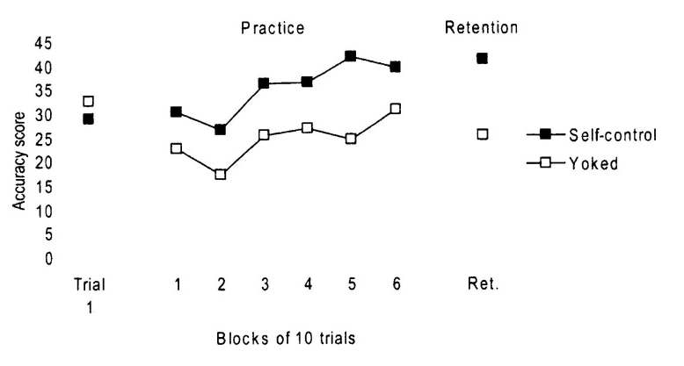
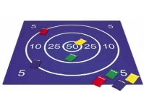
Selbstgewählte Feedbackfrequenz (Chiviakowsky et al., 2008)
Selbst- vs. fremdgewählte Feedback-frequenz ⇒ motorische Lernleistung
Aufgabe:
Zielwurf blind
Stichprobe:
26 Kinder
10 Jahre
(*)
*
Hinweise:
Feedback wurde v.a. nach guten Versuchen gewählt!
Mittlere selbstgewählte Feedbackfrequenz: 28%
Folie 19 von 31 Prof. Dr. Andreas Bund
Notes:
Mi presentación contiene los puntos siguientes:
Primero una introducción corta en la que hablo sobre el papel que el aprendizaje observacional con ayuda de video juega en el deporte. La teoría de la „percepción visual“ explica el impacto de un video-modelo en el observador.
Segundo presento un proprio estudio, el método y los resultados preliminares.
La presentación termina con un resumen y la discusión de los resultados.

Slide 25
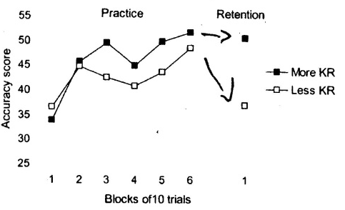
Selbstgewählte Feedbackfrequenz (Chiviakowsky et al., 2008)
Hohe vs. niedrige selbstgewählte Feed- backfrequenz ⇒ motorische Lernleistung
Aufgabe:
Zielwurf blind
⇒ 40%
⇒ 8%
Stichprobe:
60 Kinder
10 Jahre
*
Folie 20 von 31 Prof. Dr. Andreas Bund
Notes:
Mi presentación contiene los puntos siguientes:
Primero una introducción corta en la que hablo sobre el papel que el aprendizaje observacional con ayuda de video juega en el deporte. La teoría de la „percepción visual“ explica el impacto de un video-modelo en el observador.
Segundo presento un proprio estudio, el método y los resultados preliminares.
La presentación termina con un resumen y la discusión de los resultados.

Slide 26
Videofeedback (Zetou et al. 2008)
Videofeedback vs. verbales Feedback
⇒ motorische Lernleistung
Aufgabe:
Volleyball
(Techniken)
Angabe
Zuspiel (Pritschen)
Stichprobe:
32 Kinder
12 Jahre
Technikscore Angabe
Technikscore Zuspiel
**
**
**
**
Prätest
Posttest
Retention
Prätest
Posttest
Retention
Hinweis:
16 Übungseinheiten á 60 Minuten über 8 Wochen
Folie 22 von 31 Prof. Dr. Andreas Bund
Notes:
Mi presentación contiene los puntos siguientes:
Primero una introducción corta en la que hablo sobre el papel que el aprendizaje observacional con ayuda de video juega en el deporte. La teoría de la „percepción visual“ explica el impacto de un video-modelo en el observador.
Segundo presento un proprio estudio, el método y los resultados preliminares.
La presentación termina con un resumen y la discusión de los resultados.

Slide 27
Variablen motorischen Lernens
Übungsgestaltung
Umfang, Abfolge, Struktur und Variabilität des Übens, Verhältnis von Üben und Pau-sen, selbst- oder fremdgesteuert , individu-ell oder in Gruppen usw.
Lehrmethoden
Persönlichkeit
(Rück-) Information
Instruktionen, Feedback, Bewe-gungsdemonstration: Menge, In- halt, zeitl. Platzierung und Dar-bietung von (Rück-) Information
LernerIn/SchülerIn
Kognition, Motivation, Emotionen:
Vorwissen, Können, Lernmotiva-tion, Zielorientierung, Selbstkon-zept, Selbstwirksamkeit usw.
Folie 23 von 31 Prof. Dr. Andreas Bund
Notes:
Mi presentación contiene los puntos siguientes:
Primero una introducción corta en la que hablo sobre el papel que el aprendizaje observacional con ayuda de video juega en el deporte. La teoría de la „percepción visual“ explica el impacto de un video-modelo en el observador.
Segundo presento un proprio estudio, el método y los resultados preliminares.
La presentación termina con un resumen y la discusión de los resultados.

Slide 28
Bewegungsdemonstration (Ashford et al., 2007; Meta-Analyse)
Bewegungsdemonstration + Übung vs. Übung ⇒ motorische Lernleistung
0.20-0.50
schwacher Effekt
0.50-0.80
mittlerer Effekt
> 0.80
starker Effekt
Aufgabe:
Diverse
0,77
0,80
Stichprobe:
9 Studien
608 Kinder
3-11 Jahre
Effektstärke
0,48
0,24
0,17
0,02
Bew.-
ablauf
Bew.-
ergebnis
Bew.-
ablauf
Bew.-
ergebnis
Bew.-
ablauf
Bew.-
ergebnis
Global
Erwachsene
Kinder
Folie 24 von 31 Prof. Dr. Andreas Bund
Notes:
Mi presentación contiene los puntos siguientes:
Primero una introducción corta en la que hablo sobre el papel que el aprendizaje observacional con ayuda de video juega en el deporte. La teoría de la „percepción visual“ explica el impacto de un video-modelo en el observador.
Segundo presento un proprio estudio, el método y los resultados preliminares.
La presentación termina con un resumen y la discusión de los resultados.

Slide 29
Bewegungsdemonstration (Ashford et al., 2007; Meta-Analyse)
Bewegungsdemonstration + Übung vs. Übung ⇒ motorische Lernleistung
0.20-0.50
schwacher Effekt
0.50-0.80
mittlerer Effekt
> 0.80
starker Effekt
Aufgabe:
Diverse
0,77
0,80
Stichprobe:
9 Studien
608 Kinder
3-11 Jahre
Effektstärke
0,48
0,24
0,17
0,02
Bew.-
ablauf
Bew.-
ergebnis
Bew.-
ablauf
Bew.-
ergebnis
Bew.-
ablauf
Bew.-
ergebnis
Global
Erwachsene
Kinder
Folie 24 von 31 Prof. Dr. Andreas Bund
Notes:
Mi presentación contiene los puntos siguientes:
Primero una introducción corta en la que hablo sobre el papel que el aprendizaje observacional con ayuda de video juega en el deporte. La teoría de la „percepción visual“ explica el impacto de un video-modelo en el observador.
Segundo presento un proprio estudio, el método y los resultados preliminares.
La presentación termina con un resumen y la discusión de los resultados.

Slide 30
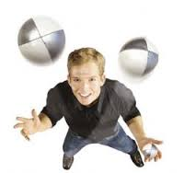
Bewegungsdemonstration (Meaney et al. 2005)
Geschlecht und Könnensniveau des Modells ⇒ motorische Lernleistung
Aufgabe:
Jonglieren
Stichprobe:
40 Kinder
10 Jahre
Performance Score
Aneignung
Retention
Transfer
Folie 25 von 31 Prof. Dr. Andreas Bund
Notes:
Mi presentación contiene los puntos siguientes:
Primero una introducción corta en la que hablo sobre el papel que el aprendizaje observacional con ayuda de video juega en el deporte. La teoría de la „percepción visual“ explica el impacto de un video-modelo en el observador.
Segundo presento un proprio estudio, el método y los resultados preliminares.
La presentación termina con un resumen y la discusión de los resultados.

Slide 31
Zusammenfassung
Üben:
Variabel und in Kleingruppen
Spiele spielgemäß üben
(Rück-)Information:
Hohe Feedbackfrequenzen
Selbstwahl zulassen
Videofeedback und Bewegungs-demonstrationen verwenden
Folie 26 von 31 Prof. Dr. Andreas Bund
Notes:
Mi presentación contiene los puntos siguientes:
Primero una introducción corta en la que hablo sobre el papel que el aprendizaje observacional con ayuda de video juega en el deporte. La teoría de la „percepción visual“ explica el impacto de un video-modelo en el observador.
Segundo presento un proprio estudio, el método y los resultados preliminares.
La presentación termina con un resumen y la discusión de los resultados.

Slide 32
Gliederung
1 Definitionen und Abgrenzungen
Motorisches Lernen ↔
Motorische Entwicklung
2 Motorisches Lernen im Kindes-
und Jugendalter
Variablen und Befunde
3 Motorisches Lernen im Sport-
unterricht
Kompetenzen als Zielgröße?
Folie 27 von 31 Prof. Dr. Andreas Bund
Notes:
Mi presentación contiene los puntos siguientes:
Primero una introducción corta en la que hablo sobre el papel que el aprendizaje observacional con ayuda de video juega en el deporte. La teoría de la „percepción visual“ explica el impacto de un video-modelo en el observador.
Segundo presento un proprio estudio, el método y los resultados preliminares.
La presentación termina con un resumen y la discusión de los resultados.

Slide 33
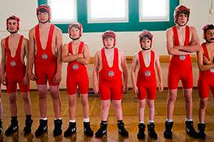
Randbedingungen des Sportunterrichts
45/90-Minuten Zeittakt
Mangelnde materielle und technische
Voraussetzungen
Interaktion mit 25-30 SchülerInnen
Einteilung nach kalendar. Alter bei
großer Heterogenität
Vorgaben durch Sportlehrpläne
Kompetenzorientierung
Folie 28 von 31 Prof. Dr. Andreas Bund
Notes:
Mi presentación contiene los puntos siguientes:
Primero una introducción corta en la que hablo sobre el papel que el aprendizaje observacional con ayuda de video juega en el deporte. La teoría de la „percepción visual“ explica el impacto de un video-modelo en el observador.
Segundo presento un proprio estudio, el método y los resultados preliminares.
La presentación termina con un resumen y la discusión de los resultados.

Slide 34
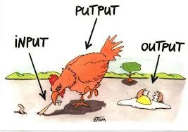
Kompetenzorientierung im Sportunterricht
Beispiel: Die SuS können technische und taktische Handlungsmuster
in verschiedenen Sportspielen anwenden. Sie kennen die Regeln,
können selbstständig und fair spielen und Emotionen reflektieren.
Lehrplan 21, Bewegung und Sport, 2013, S. 23).
Steuerung des Unterrichts weniger
über die Inhalte (Input) als über die
Kompetenzerwartungen (Output)
Planung des Lernprozesses „vom Output/Ende her“; Lernergebnisse sollen in Anforderungssituationen sichtbar werden in Form von Kön- nen, Wissen und Einstellungen
Kompetenzorientierte Lehrpläne verlangen einen kompetenzorien- tierten Unterricht
Folie 29 von 31 Prof. Dr. Andreas Bund
Notes:
Mi presentación contiene los puntos siguientes:
Primero una introducción corta en la que hablo sobre el papel que el aprendizaje observacional con ayuda de video juega en el deporte. La teoría de la „percepción visual“ explica el impacto de un video-modelo en el observador.
Segundo presento un proprio estudio, el método y los resultados preliminares.
La presentación termina con un resumen y la discusión de los resultados.

Slide 35
Konsequenz: Von Übungen zu Aufgaben
Aufgabenstellung im Sportunterricht rückt in den Vordergrund
Aufgaben im Sportunterricht sollen
- die SuS kognitiv aktivieren
- differenzierte Anforderungen
ermöglichen
- einen Lebensweltbezug haben
- die soziale Interaktion der SuS
unterstützen
- die Selbstständigkeit der SuS fördern
Folie 30 von 31 Prof. Dr. Andreas Bund
Notes:
Mi presentación contiene los puntos siguientes:
Primero una introducción corta en la que hablo sobre el papel que el aprendizaje observacional con ayuda de video juega en el deporte. La teoría de la „percepción visual“ explica el impacto de un video-modelo en el observador.
Segundo presento un proprio estudio, el método y los resultados preliminares.
La presentación termina con un resumen y la discusión de los resultados.

Slide 36
Vielen Dank!
Vielen Dank für Ihre
Aufmerksamkeit!
Haben Sie Interesse an dieser Vortrag?
Die Folien sind auf OrbiLU verfügbar.
Bitte googlen Sie „OrbiLu Andreas Bund“
Folie 31 von 31 Prof. Dr. Andreas Bund

Slide 37
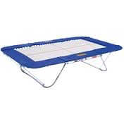
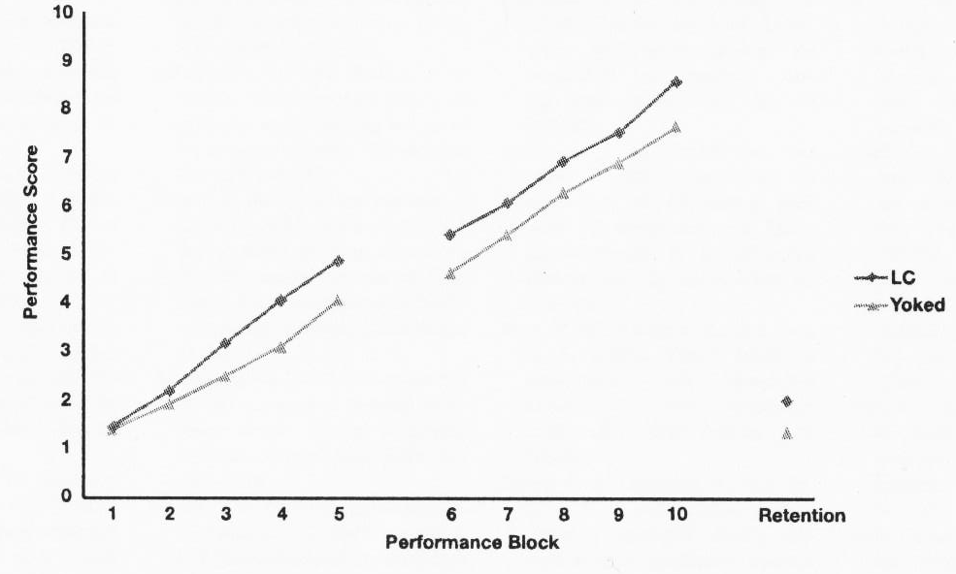
Selbstgesteuertes Videofeedback 1 (Ste-Marie et al., 2013)
Selbst- vs. fremdgesteuertes Videofeed-back ⇒ Lernleistung, Selbstwirksamkeit,
intrinsische Lernmotivation
Stichprobe:
N = 60 Kinder
M = 11.2 Jahre
*
Folie 3 von 20 Prof. Dr. Andreas Bund
Notes:
Mi presentación contiene los puntos siguientes:
Primero una introducción corta en la que hablo sobre el papel que el aprendizaje observacional con ayuda de video juega en el deporte. La teoría de la „percepción visual“ explica el impacto de un video-modelo en el observador.
Segundo presento un proprio estudio, el método y los resultados preliminares.
La presentación termina con un resumen y la discusión de los resultados.

Slide 38
Selbstgesteuertes Videofeedback 2 (Ste-Marie et al., 2013)
Selbst- vs. fremdgesteuertes Videofeed-back ⇒ Lernleistung, Selbstwirksamkeit,
intrinsische Lernmotivation
Stichprobe:
N = 60 Kinder
M = 11.2 Jahre
*
Selbstwirksamkeit
Lernmotivation
Folie 3 von 20 Prof. Dr. Andreas Bund
Notes:
Mi presentación contiene los puntos siguientes:
Primero una introducción corta en la que hablo sobre el papel que el aprendizaje observacional con ayuda de video juega en el deporte. La teoría de la „percepción visual“ explica el impacto de un video-modelo en el observador.
Segundo presento un proprio estudio, el método y los resultados preliminares.
La presentación termina con un resumen y la discusión de los resultados.

